Slide 1
嶺東科技大學 財務金融系
指定項目甄試 取消術科實作
110.05.24版

Slide 2
嶺東科大財金系 歡迎您
Department of Finance , LTU

Slide 3
指定項目甄試 成績採計方式 110.05.24調整
 | 01
 | 統一入學 測驗成績
 | 40%
 | 02
 | 備審資料 審查
 | 60%
 | 取消 術科實作
 | 取消 術科

Slide 4
備審資料繳交(上傳)說明
項目 | 內 容 | 占比
1 | 專題製作學習成果或專業實習 (含實驗、實務)科目實習報告(成果) | 30%
2 | 自傳 | 20%
3 | 讀書計畫 | 20%
4 | 競賽獲獎或證照證明 | 20%
5 | 其他有利審查文件 (社團參與、學校幹部、特殊才能、其他) | 10%
 | 總 計 | 100%

Slide 5
項目 | 內 容 | 占比
1 | 專題製作學習成果或專業實習(含實驗、實務)科目實習報告(成果) | 30%
高中職期間任何學期之作業、報告
(個人、多人著作都可)
高中職期間之專題製作、成果展現
(個人、多人著作都可)
高中職各場域之實習、實驗、實作成果

Slide 6
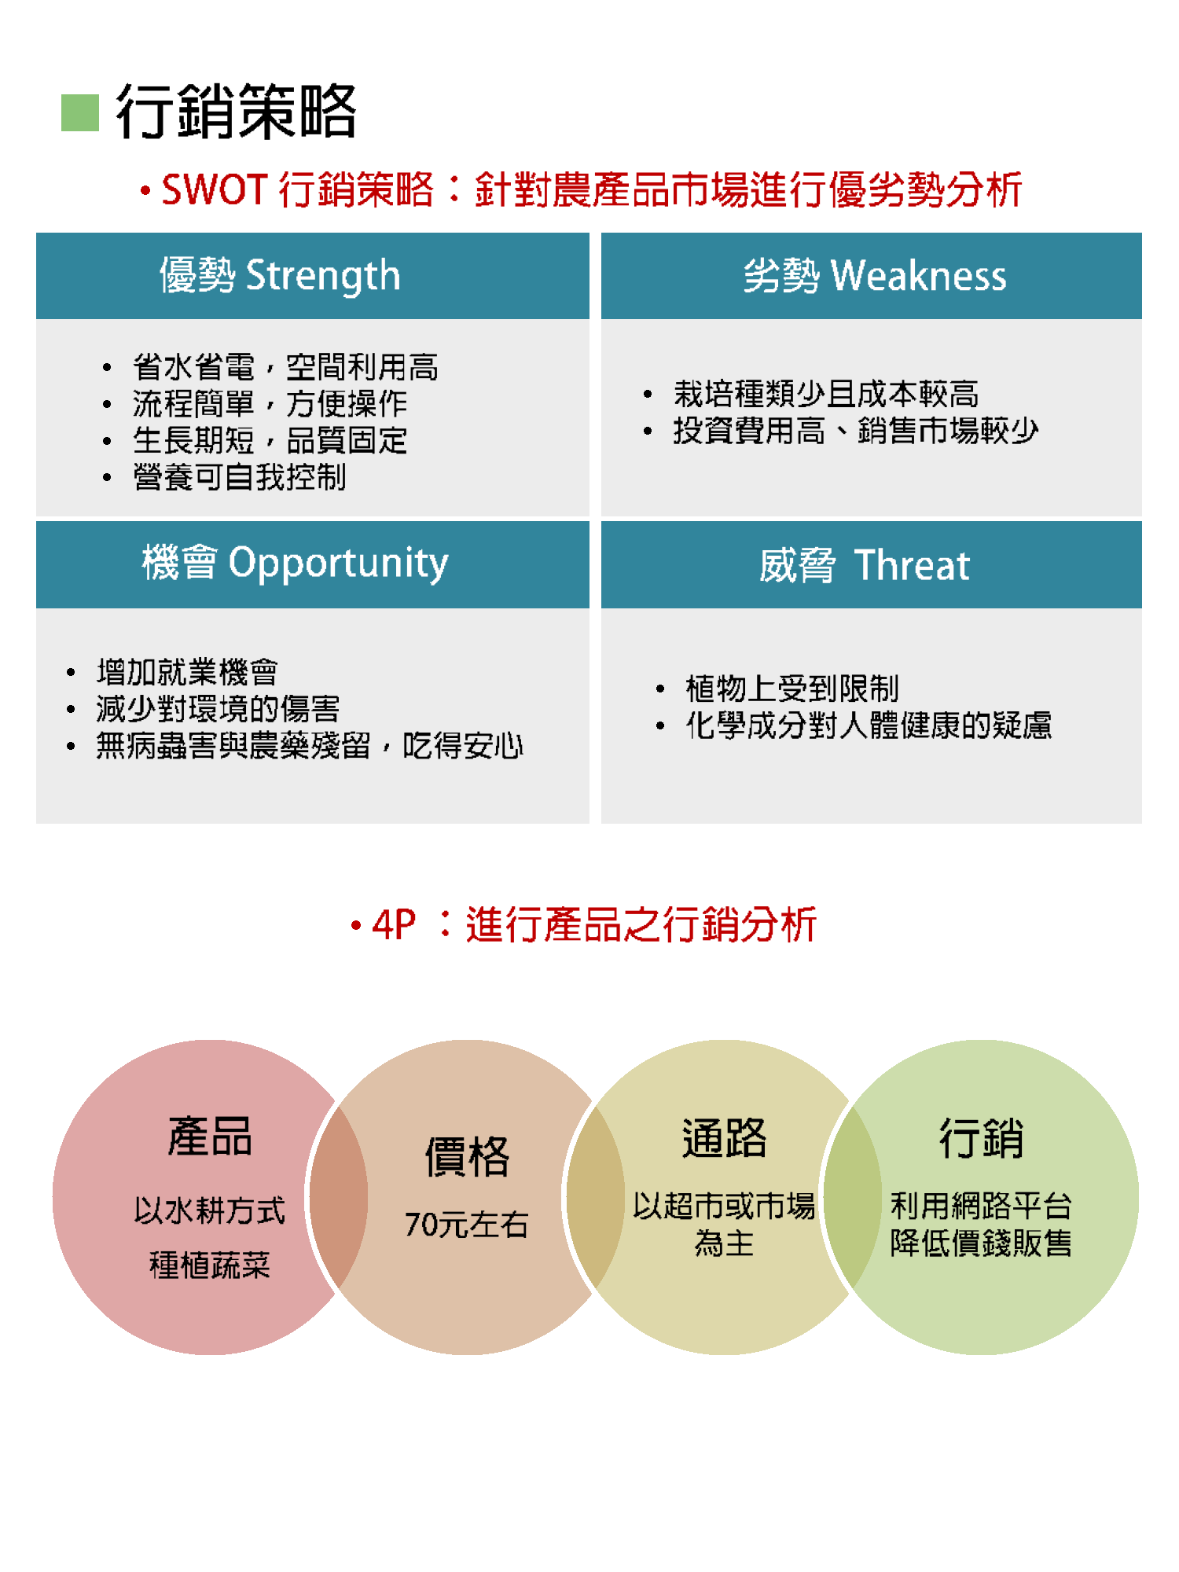
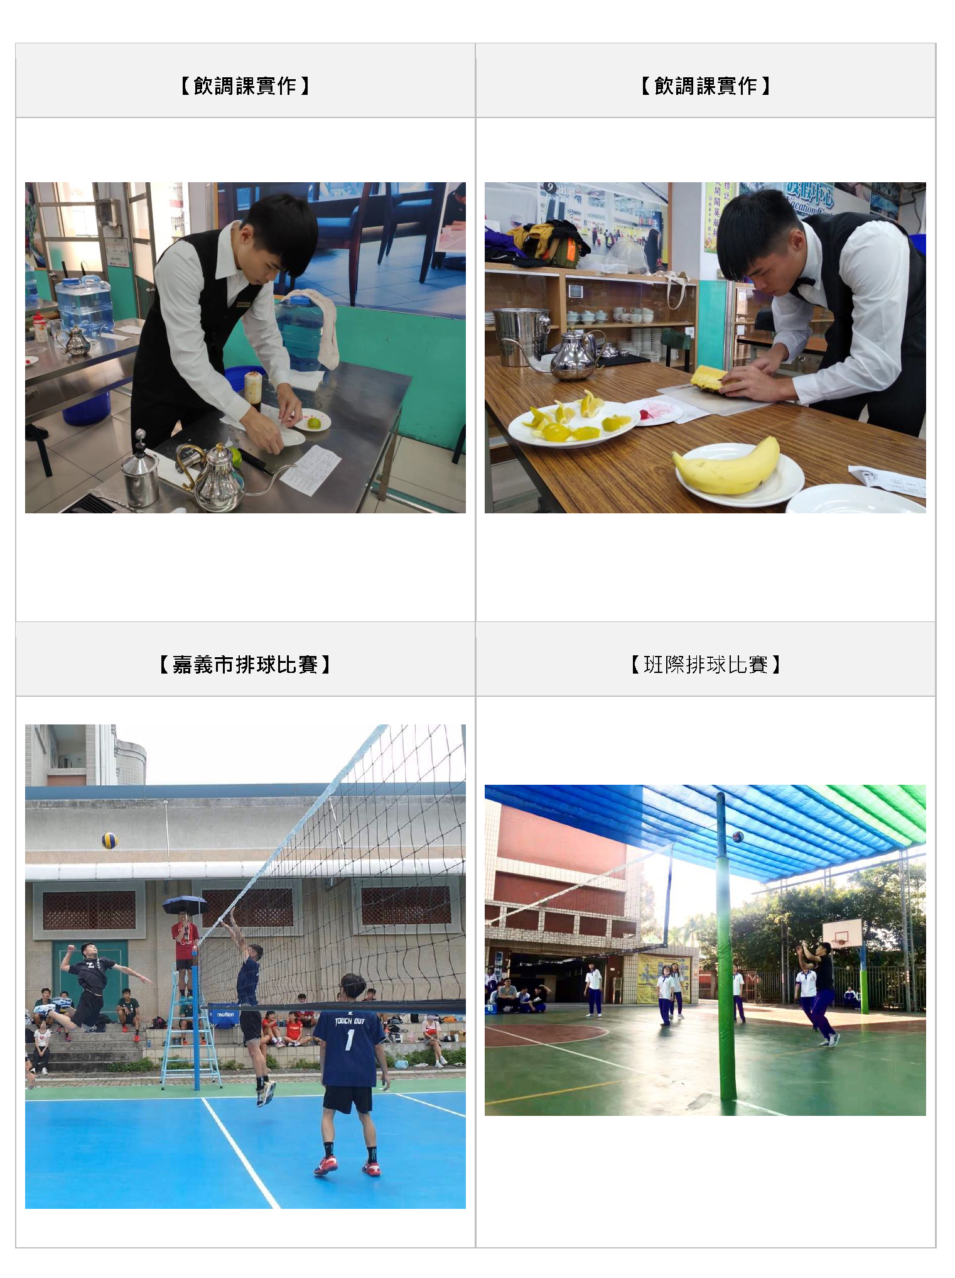
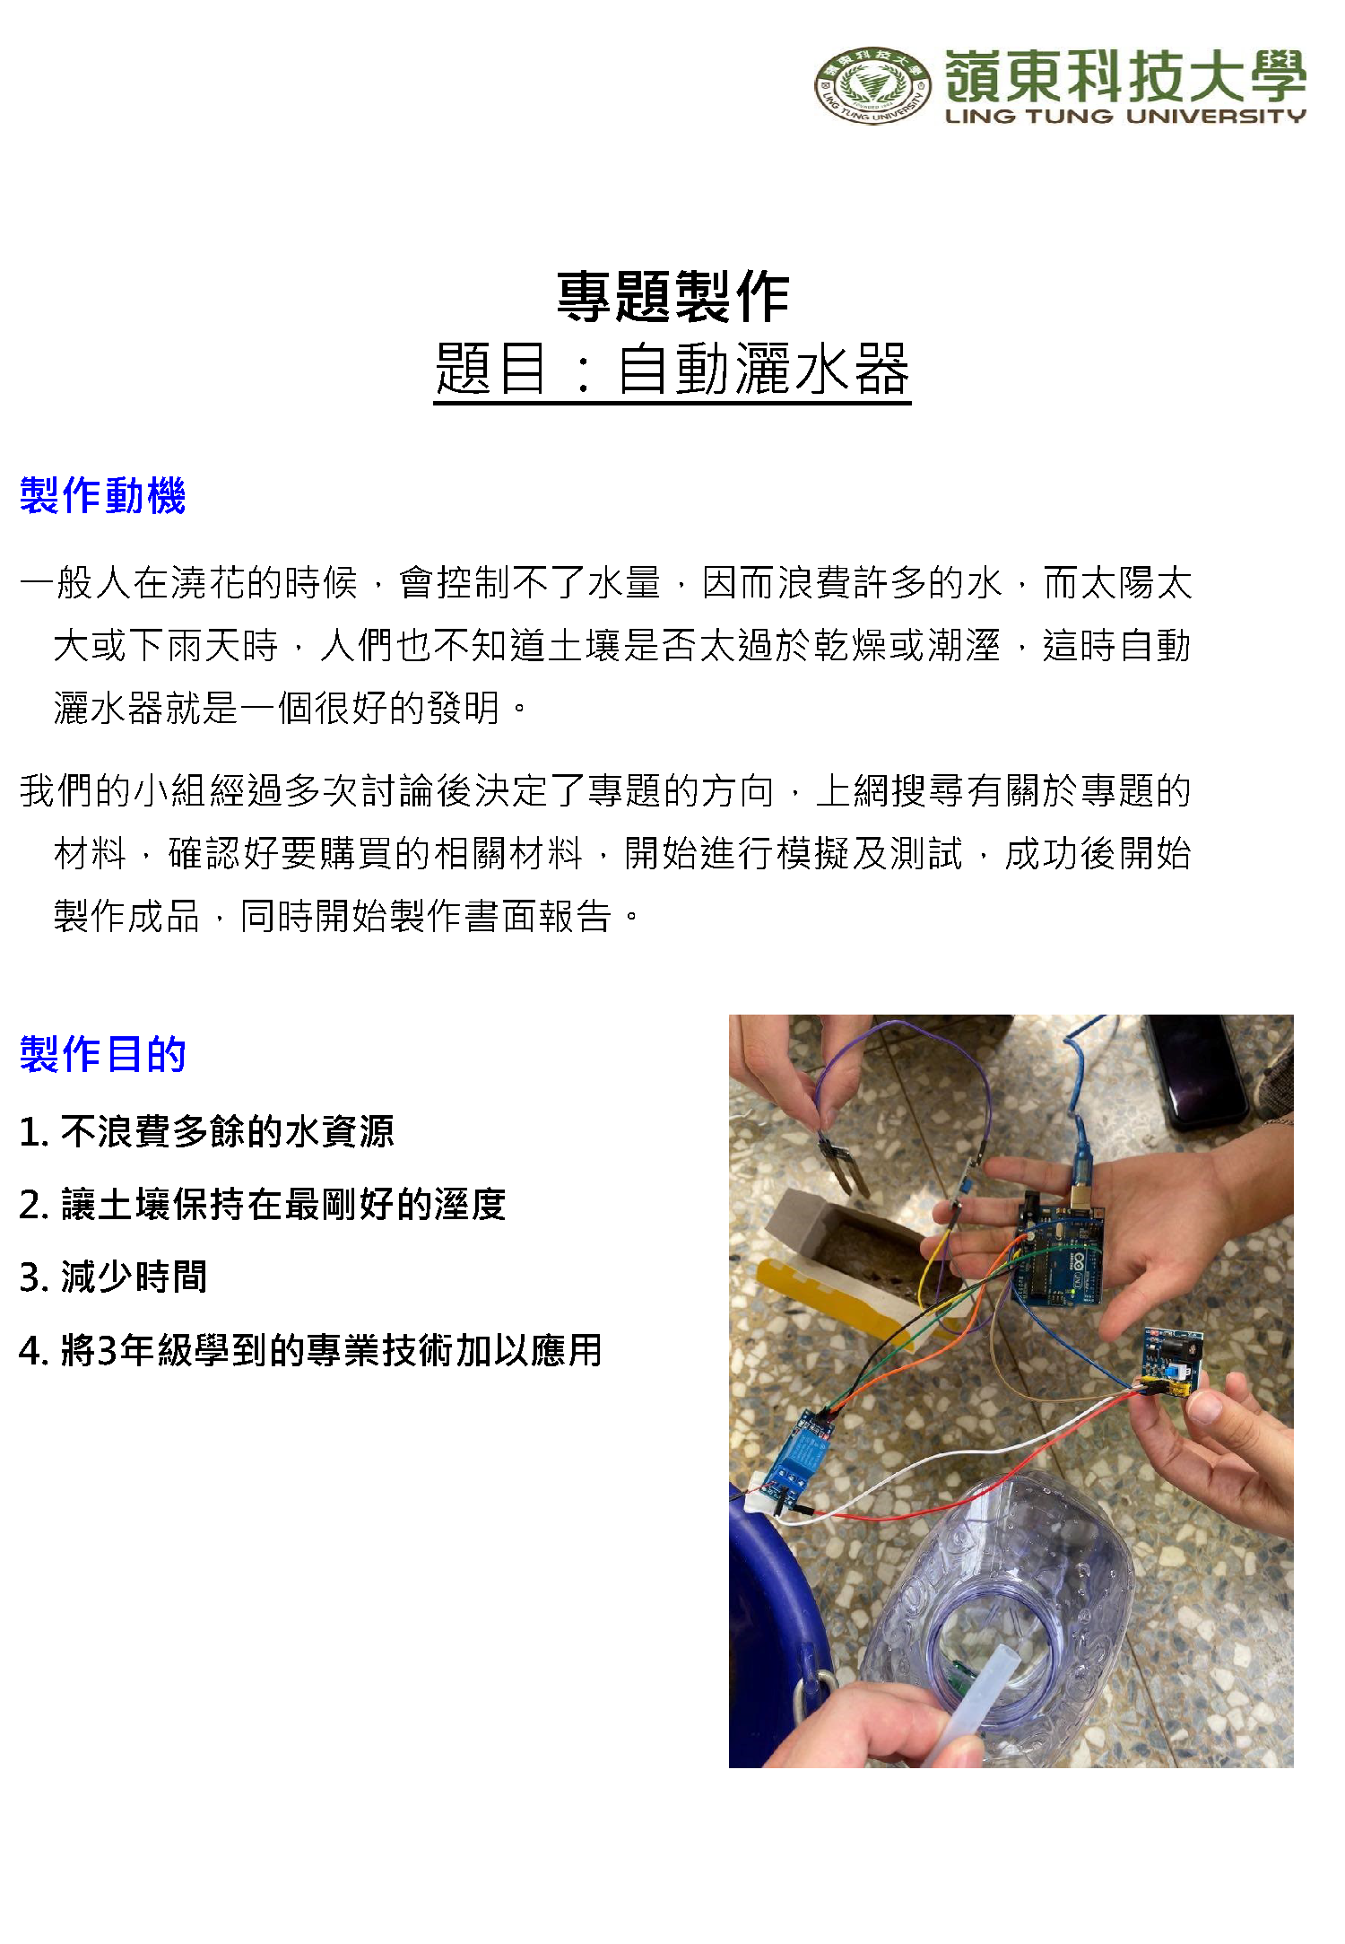
項目 | 內 容 | 占比
1 | 專題製作學習成果或專業實習(含實驗、實務)科目實習報告(成果) | 30%

Slide 7
項目 | 內 容 | 占比
2 | 自傳 | 20%
個人簡歷或自我介紹
家庭背景介紹
個人特質分析
報考動機

Slide 8
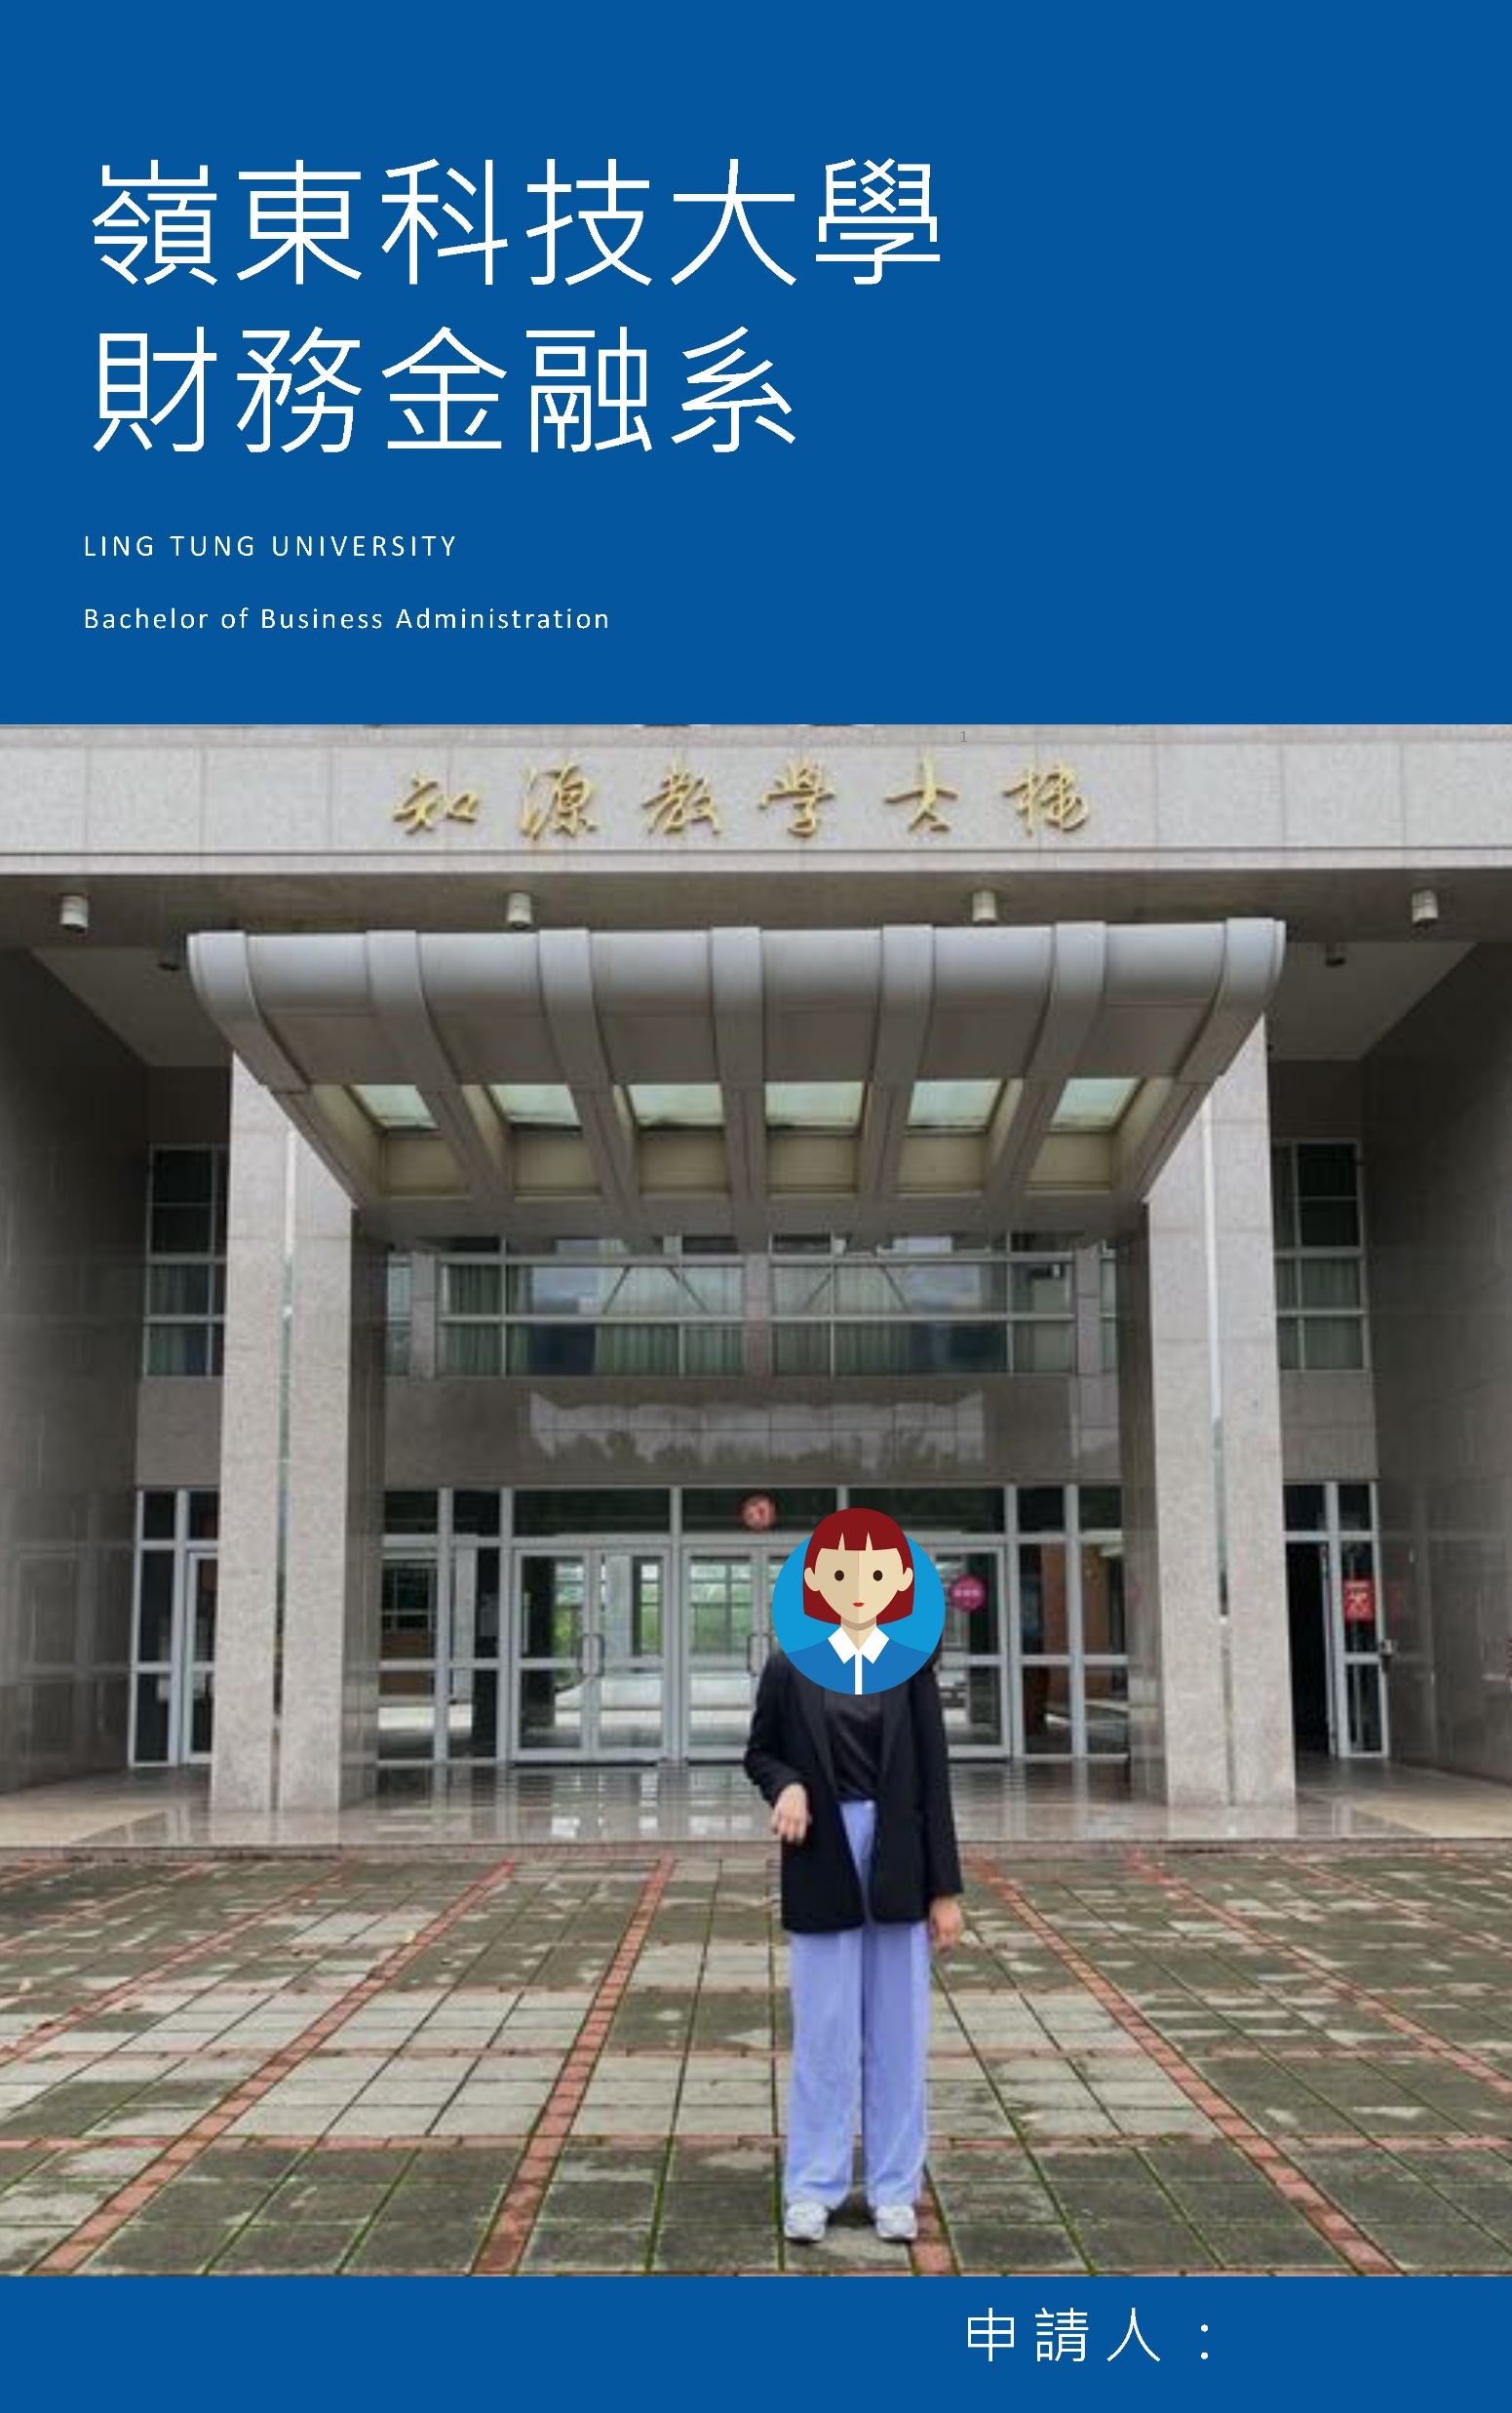
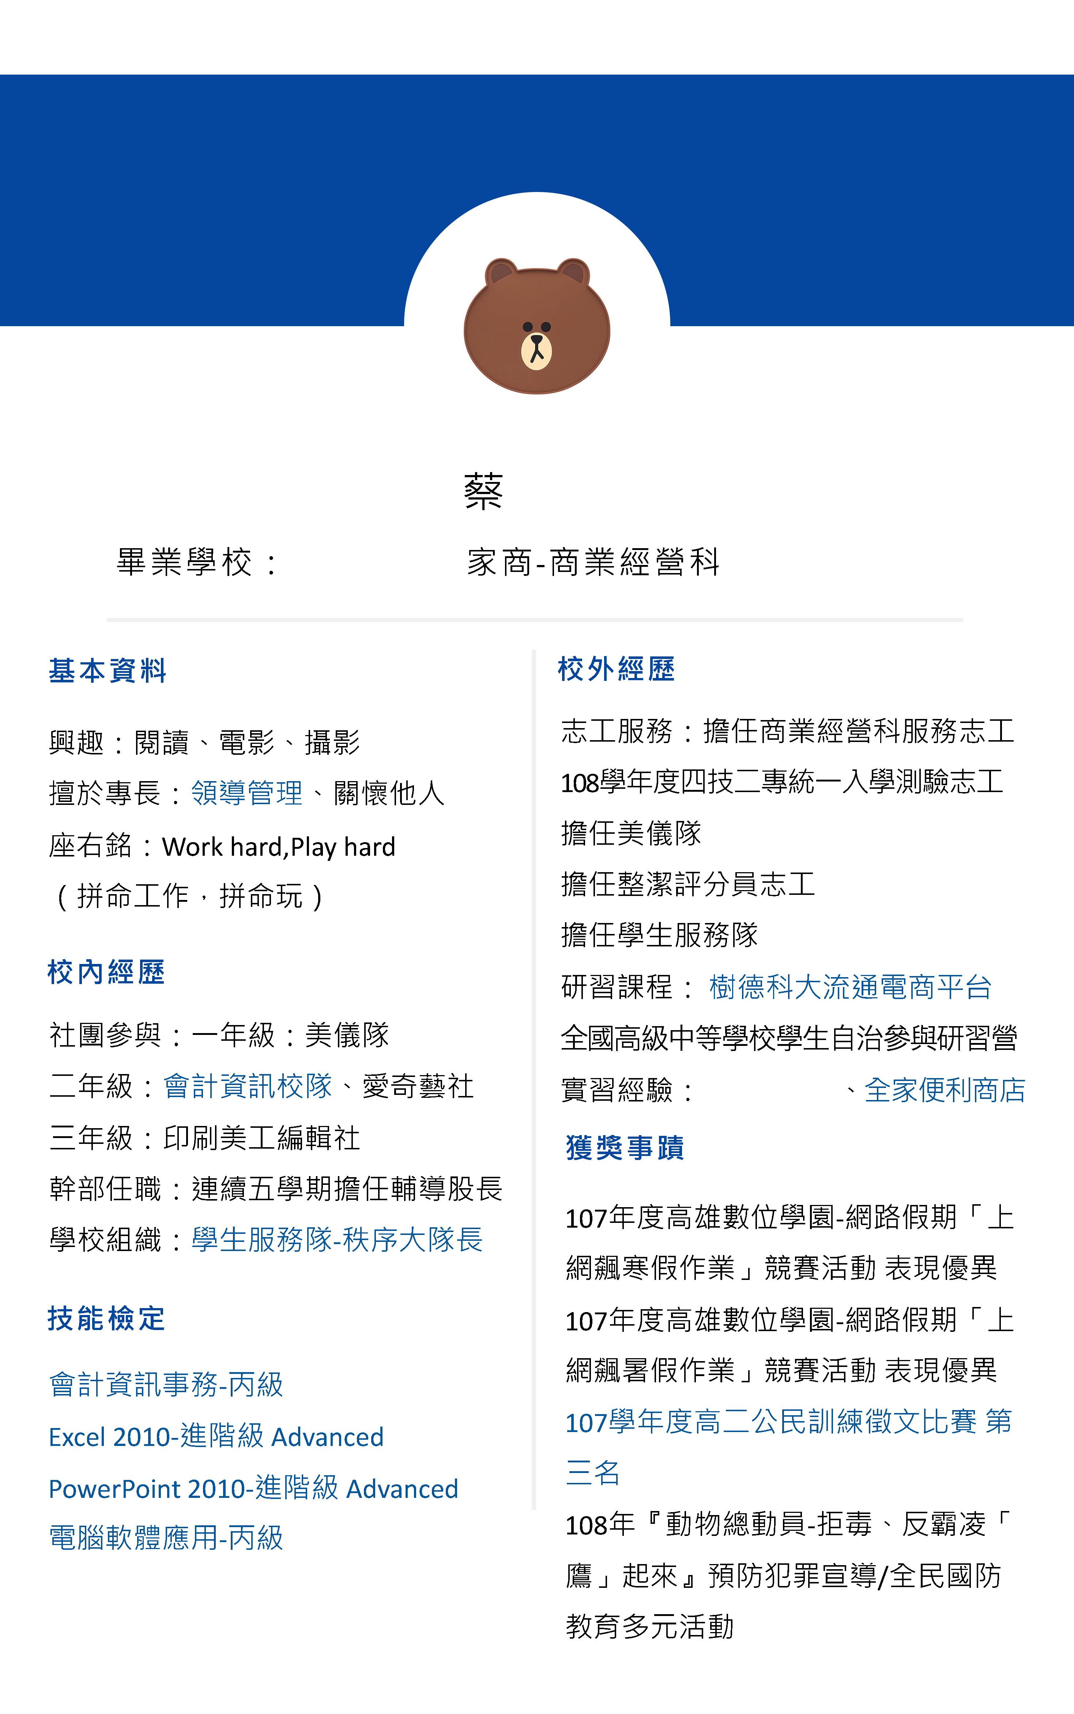
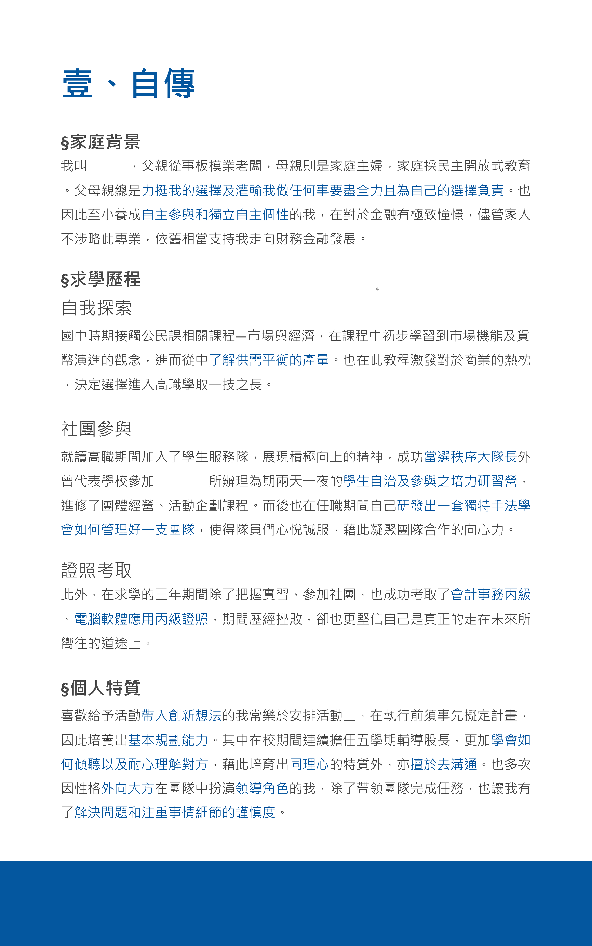
項目 | 內 容 | 占比
2 | 自傳 | 20%

Slide 9
項目 | 內 容 | 占比
3 | 讀書計畫 | 20%
基本能力讀書計畫
專業能力讀書計畫

Slide 10
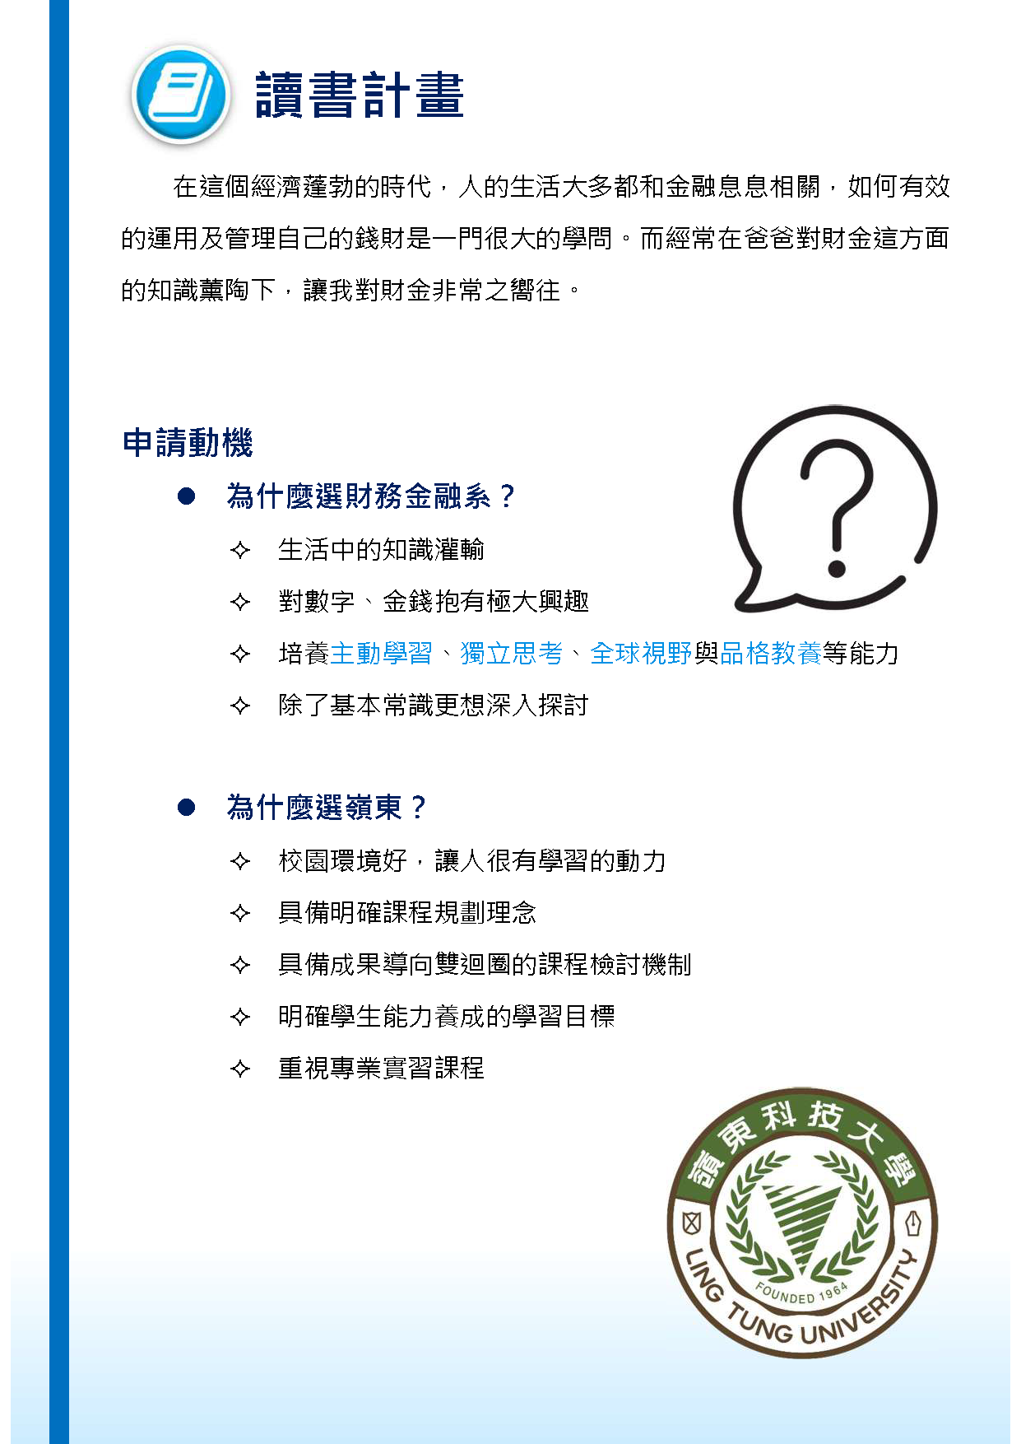
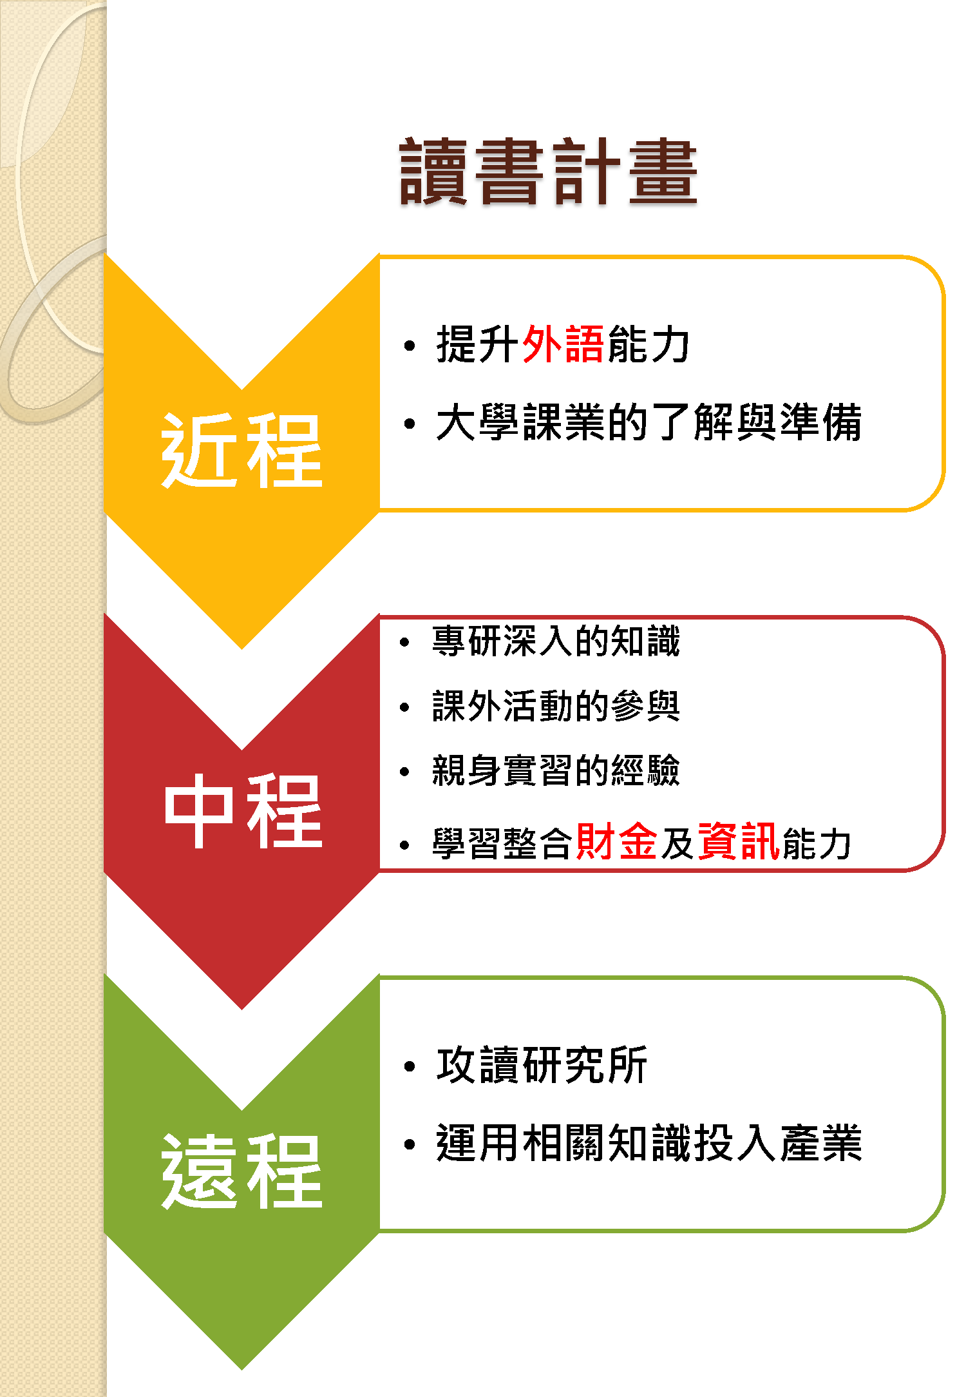
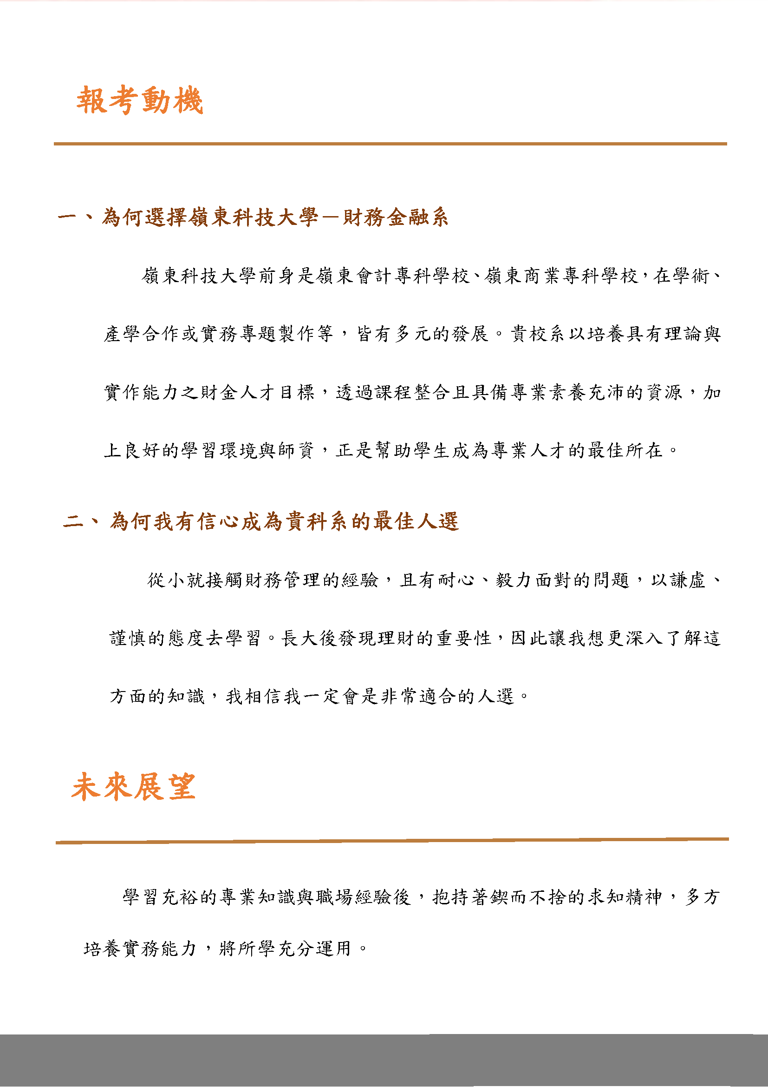
項目 | 內 容 | 占比
3 | 讀書計畫 | 20%

Slide 11
項目 | 內 容 | 占比
4 | 競賽獲獎或證照證明(或參賽證明) | 20%
校內、外競賽獲獎、證照證明或參賽證明皆可
專業證照或一般證照皆可

Slide 12
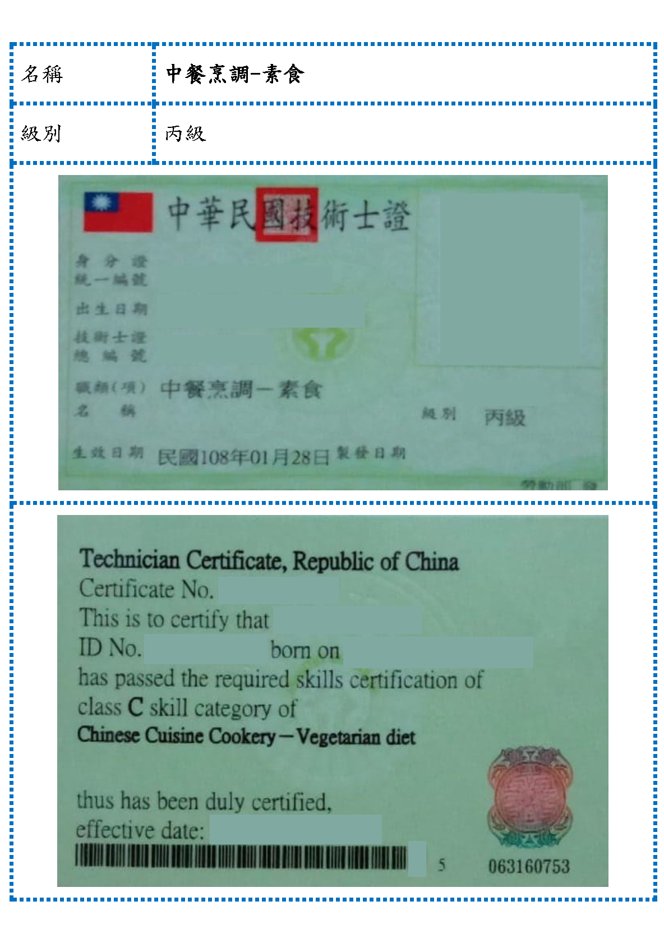
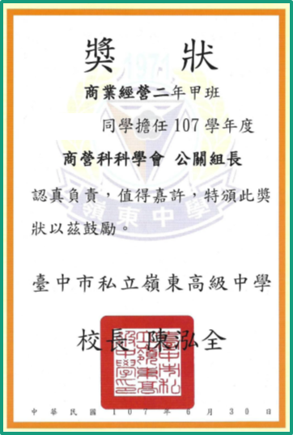
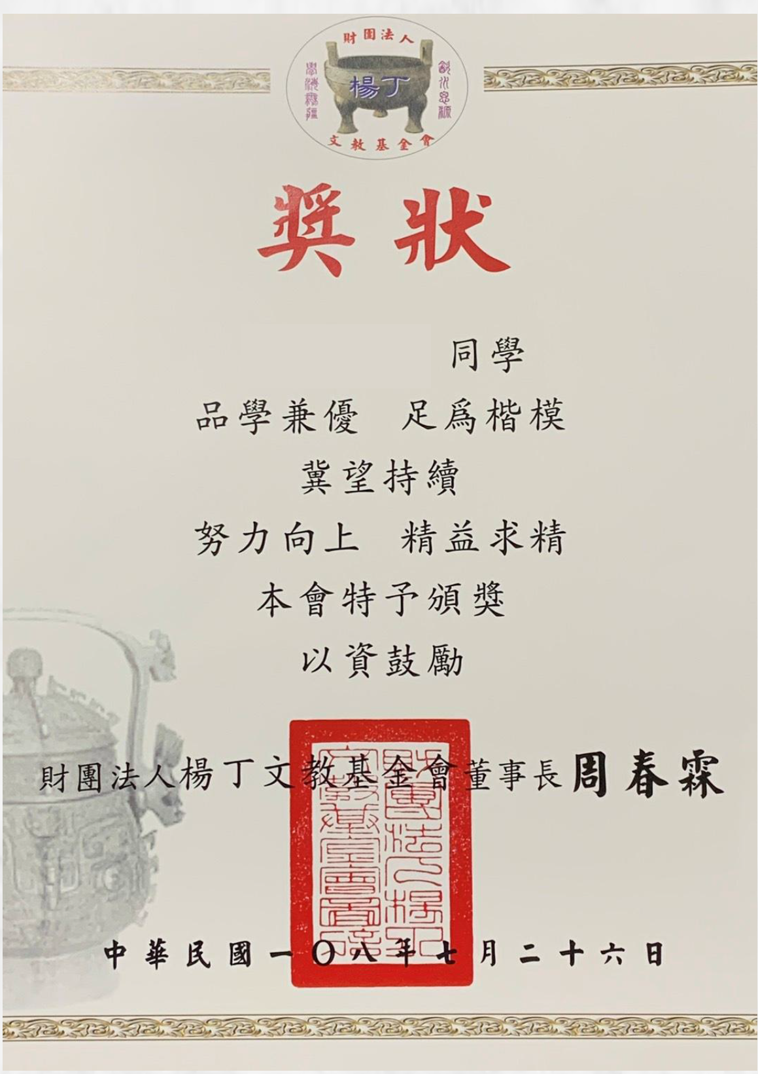
項目 | 內 容 | 占比
4 | 競賽獲獎或證照證明(或參賽證明) | 20%

Slide 13
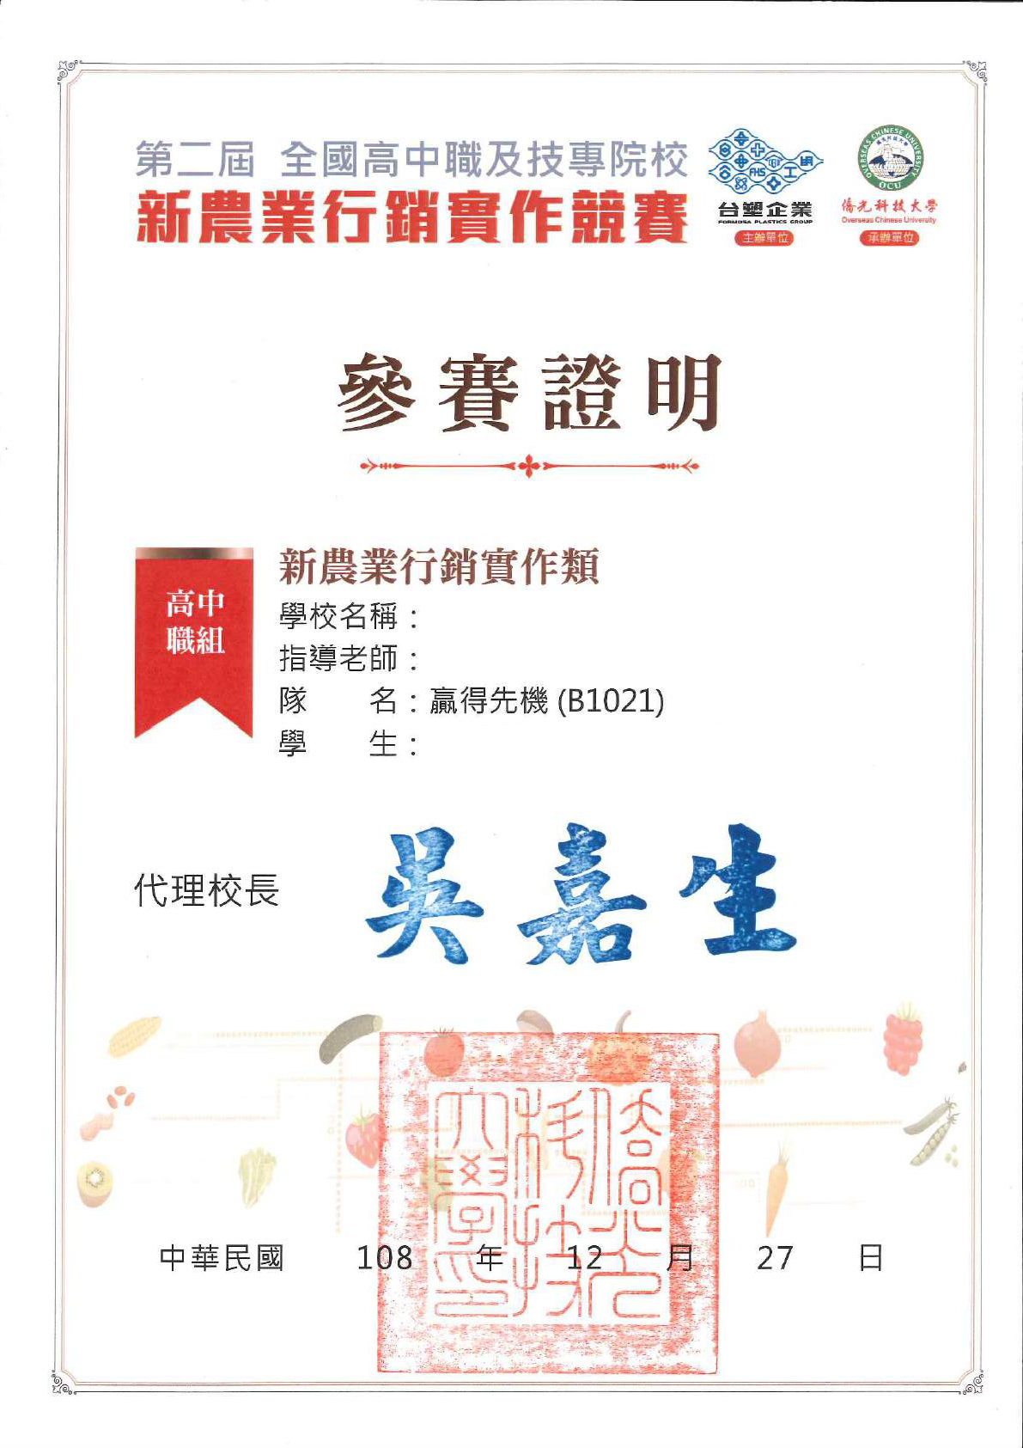
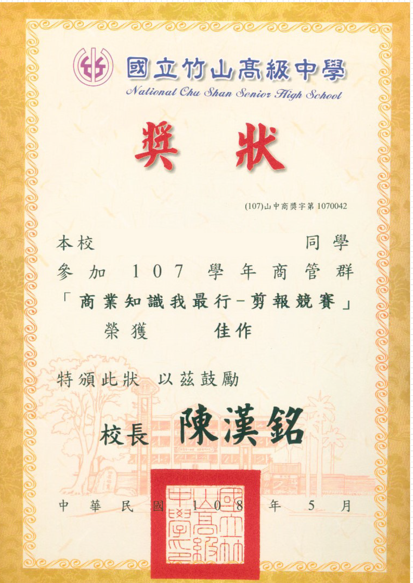
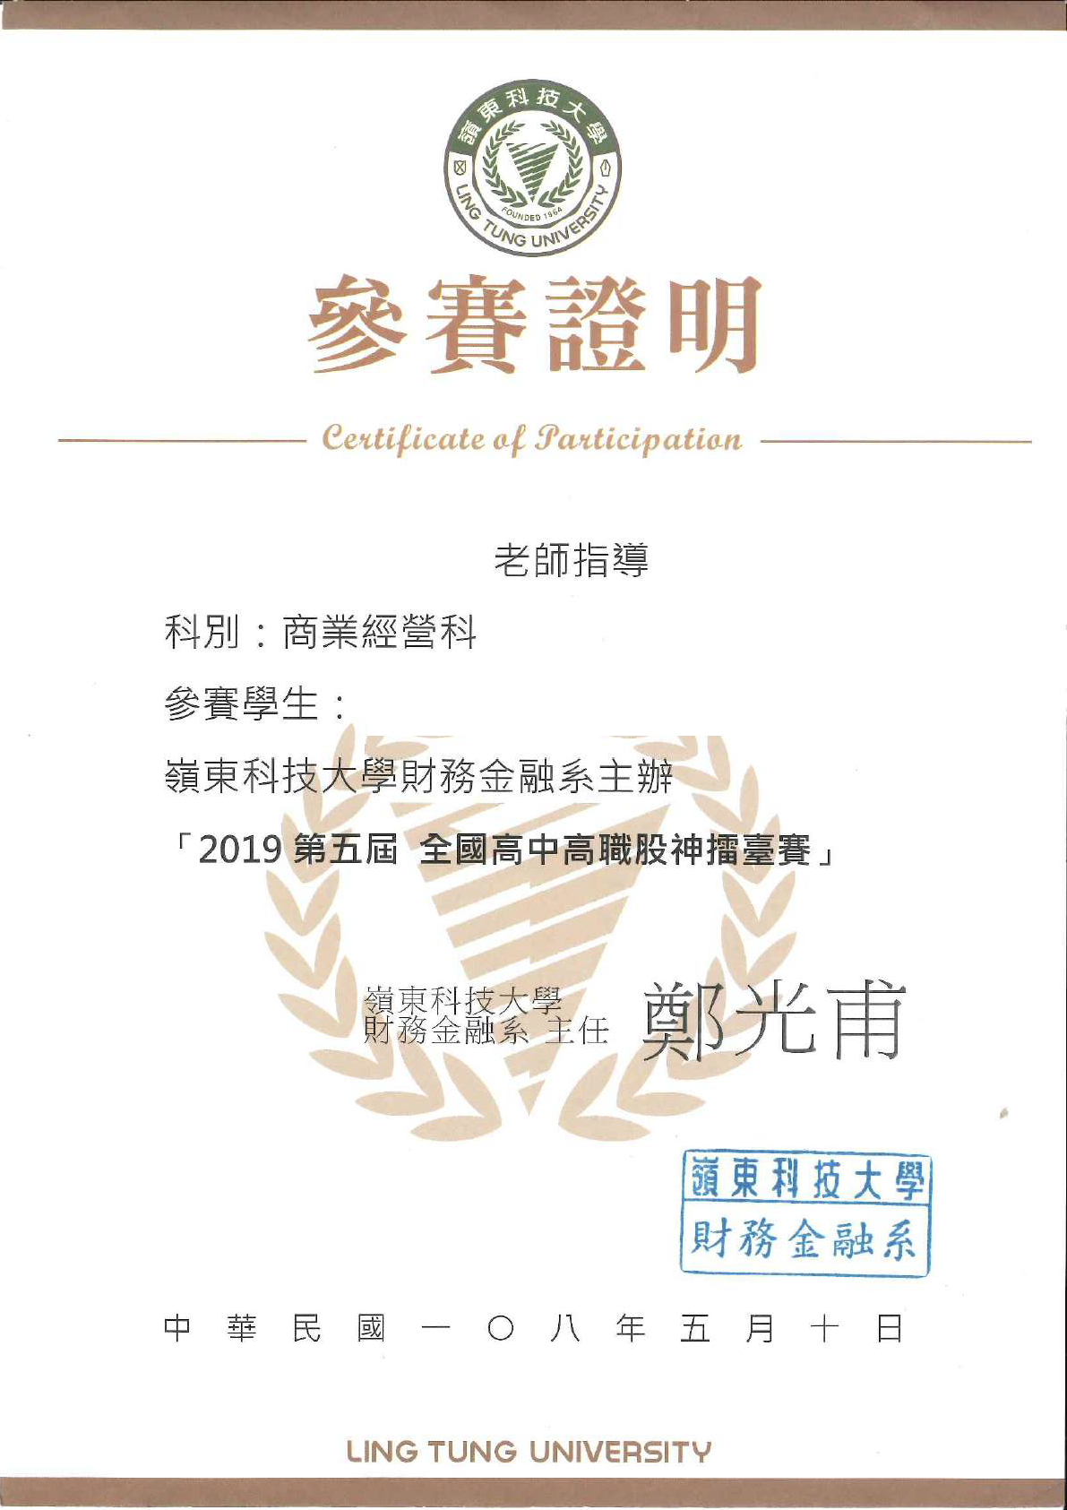
項目 | 內 容 | 占比
4 | 競賽獲獎或證照證明(或參賽證明) | 20%

Slide 14
項目 | 內 容 | 占比
5 | 其他有利審查文件 (社團參與、學校幹部、特殊才能、其他) | 10%
社團參與包括高中職時期校內外皆可
學校幹部包括高一至高三班級或校級幹部證明
體育活動、社工活動、校內外活動等皆可

Slide 15

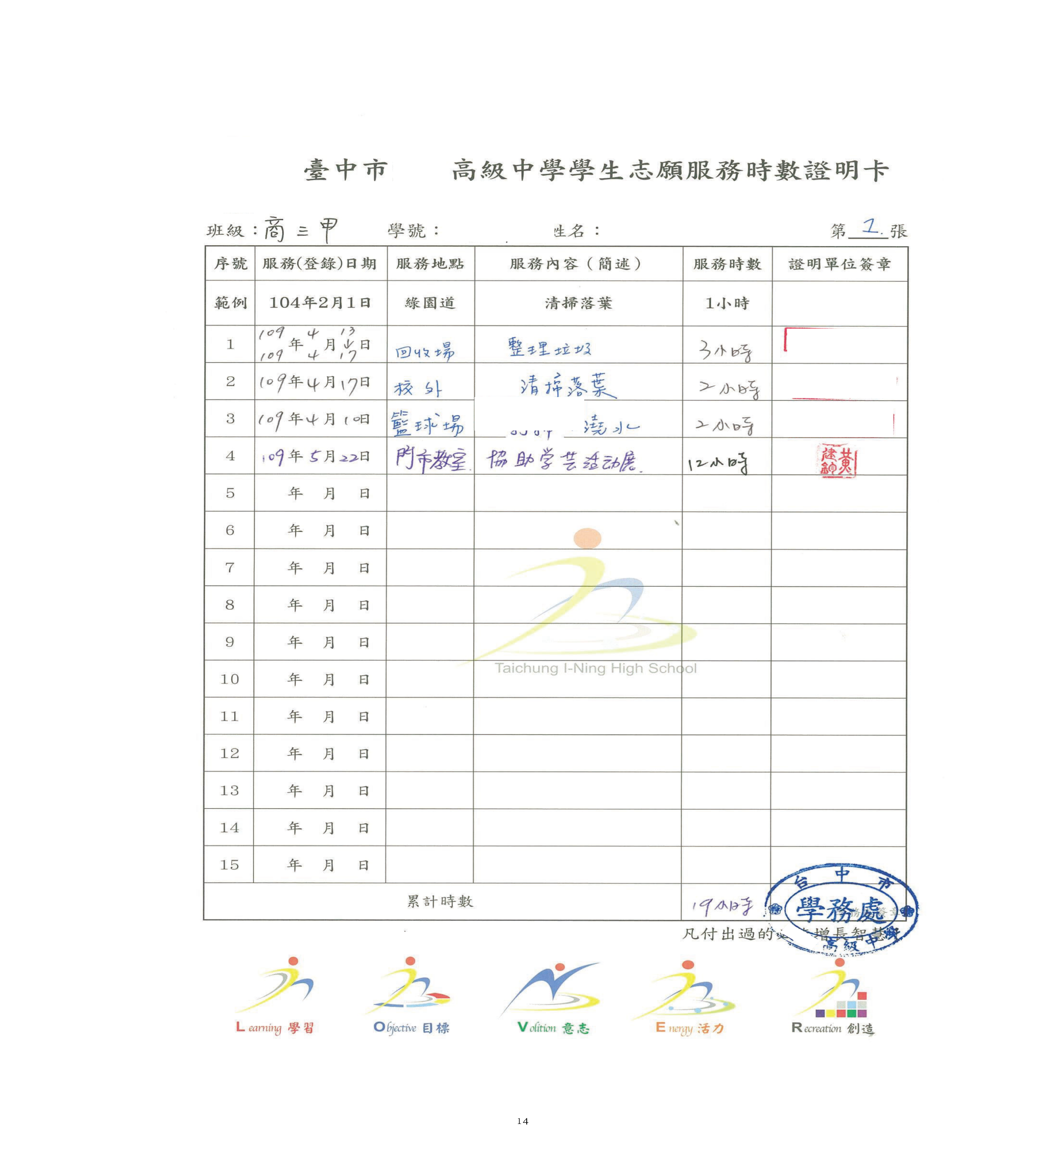
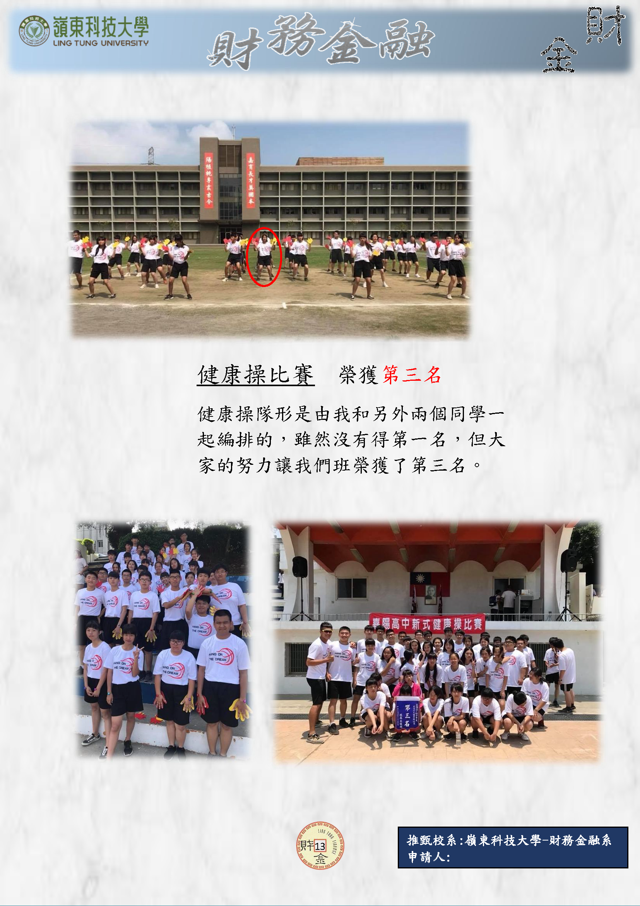
項目 | 內 容 | 占比
5 | 其他有利審查文件 (社團參與、學校幹部、特殊才能、其他) | 10%

Slide 16
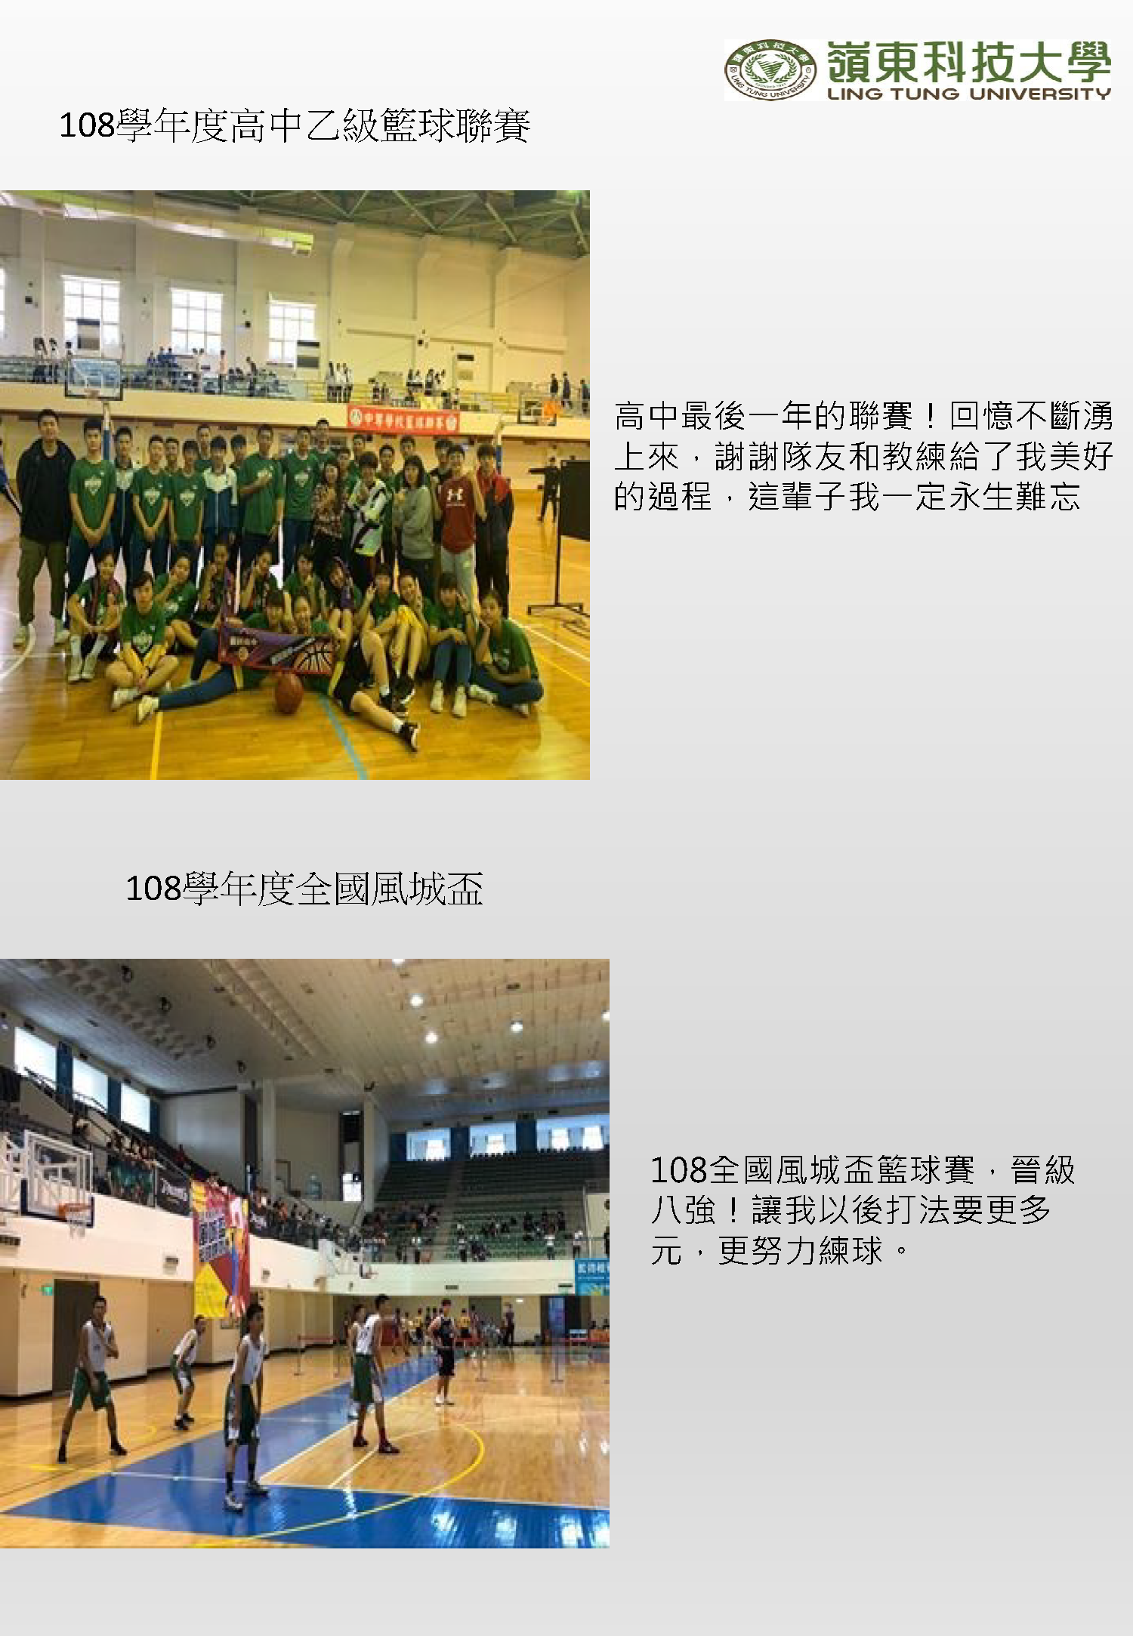
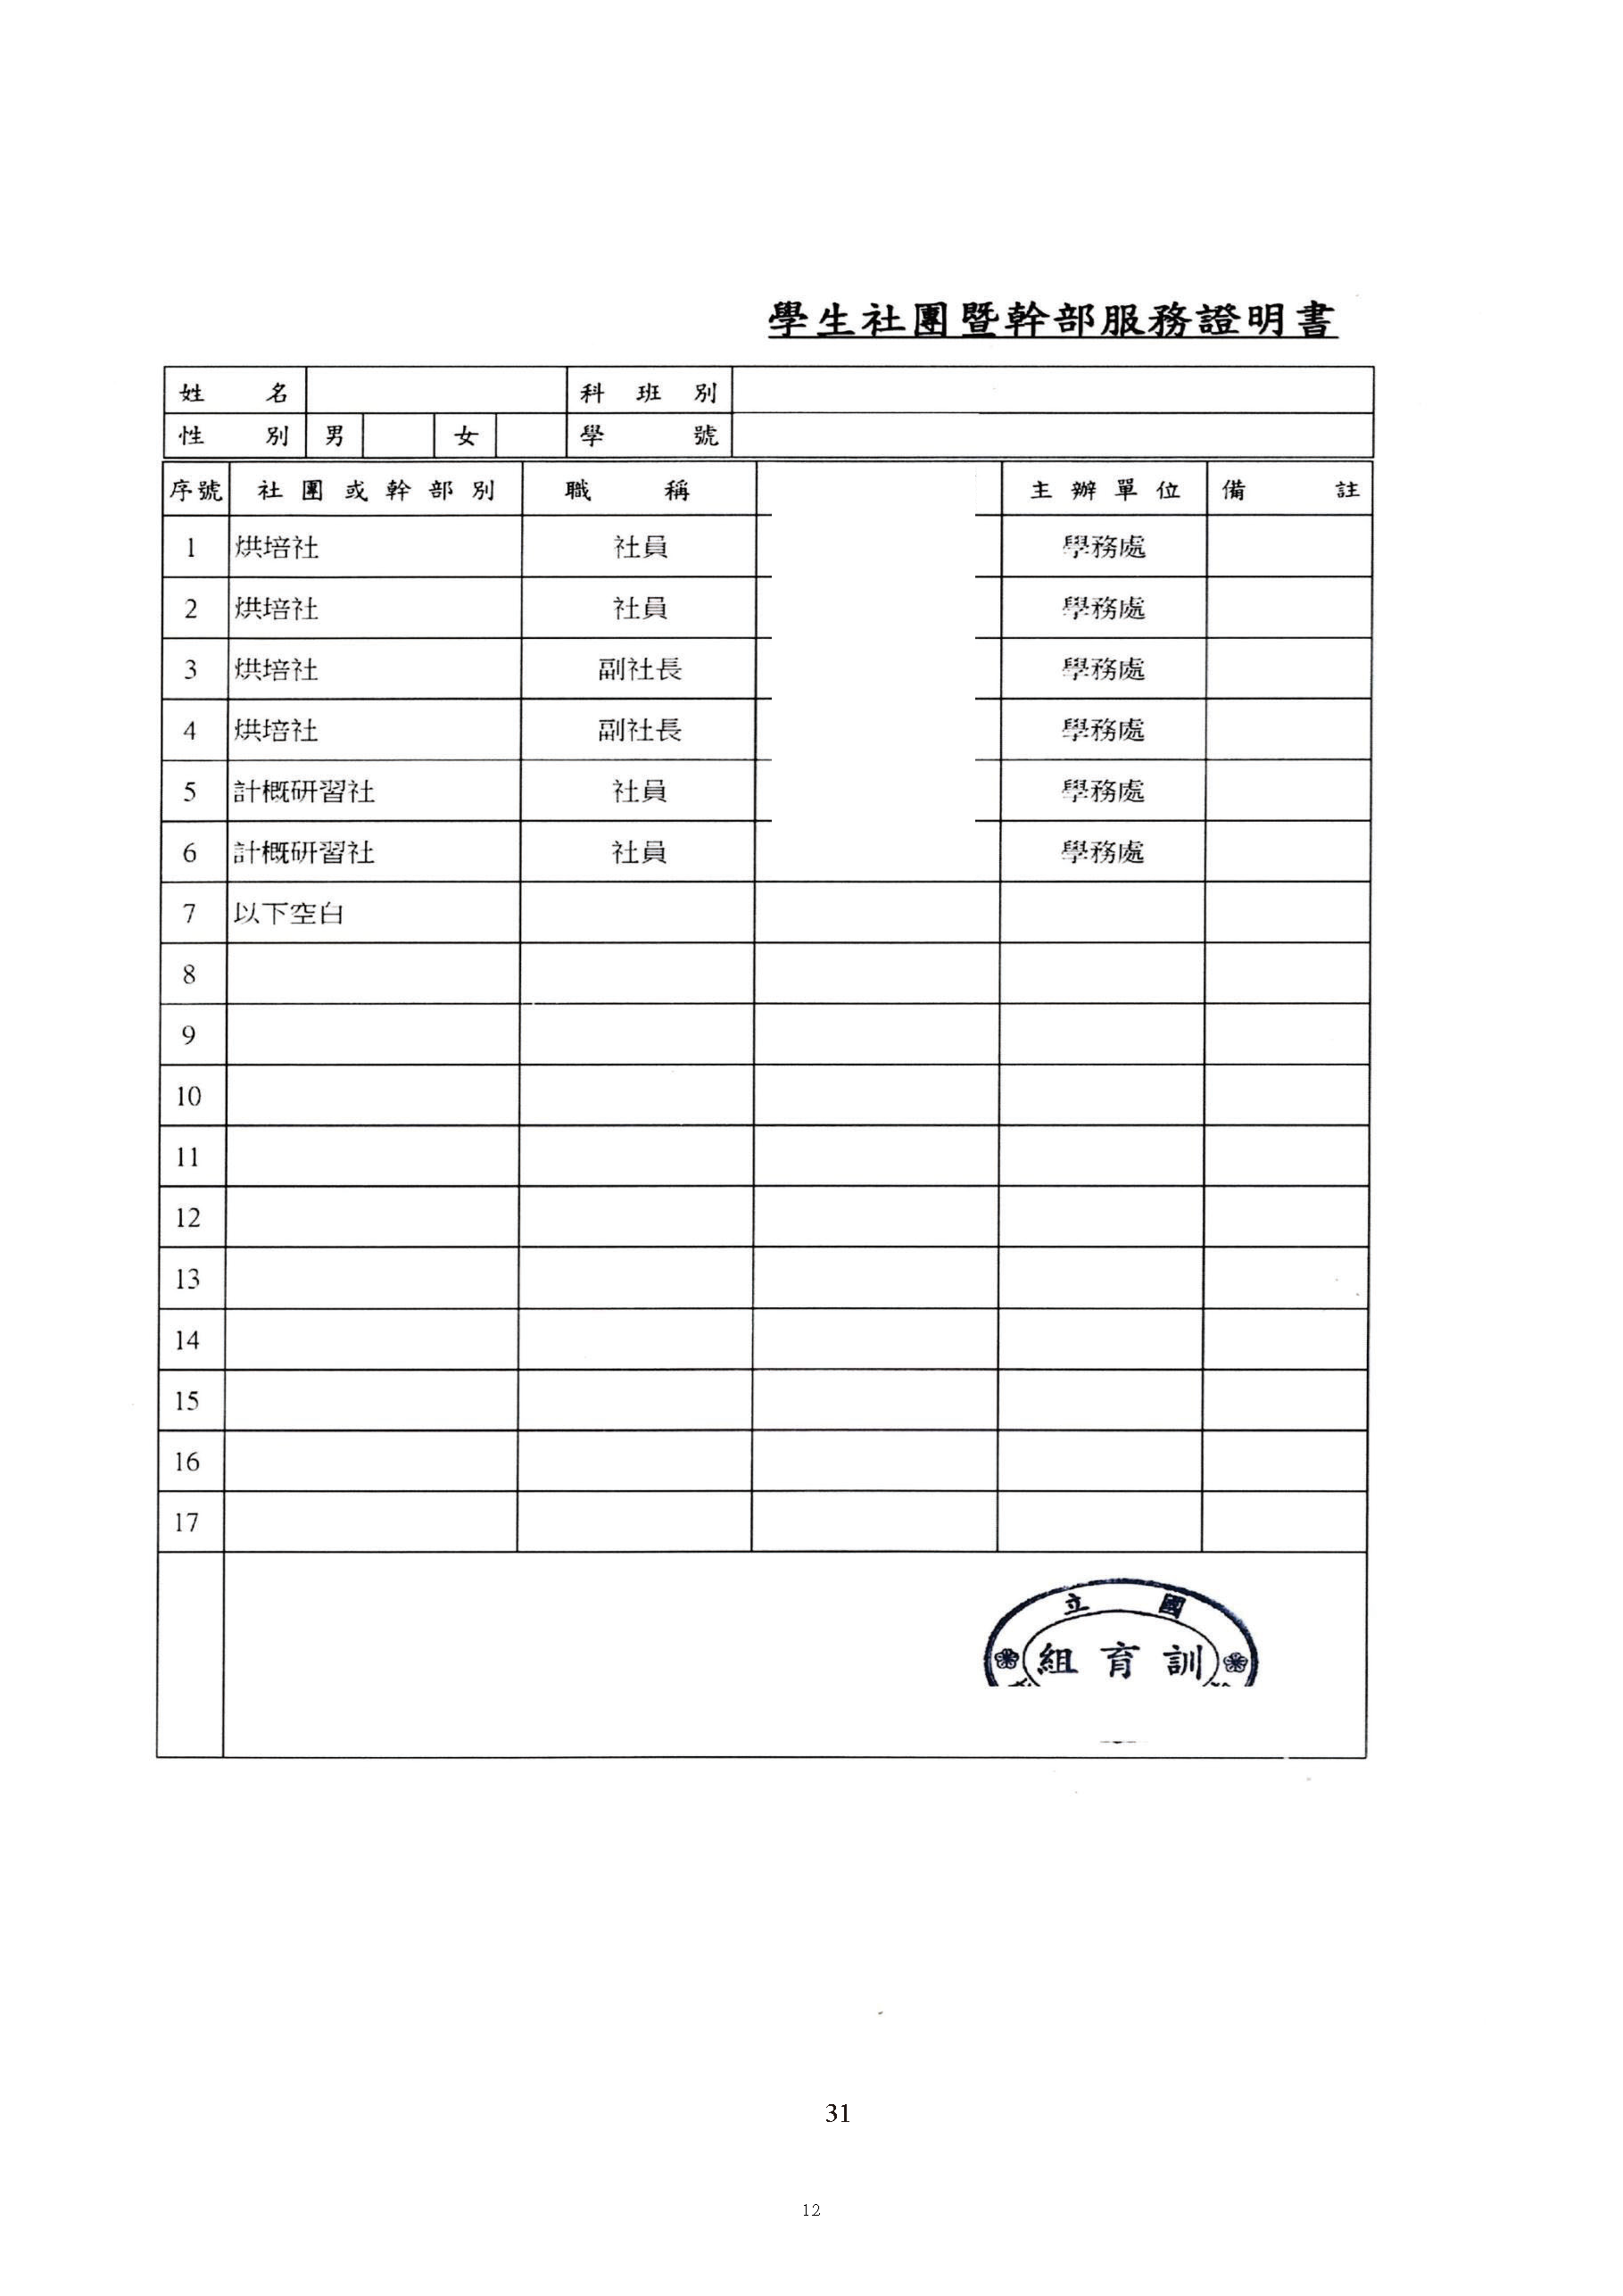
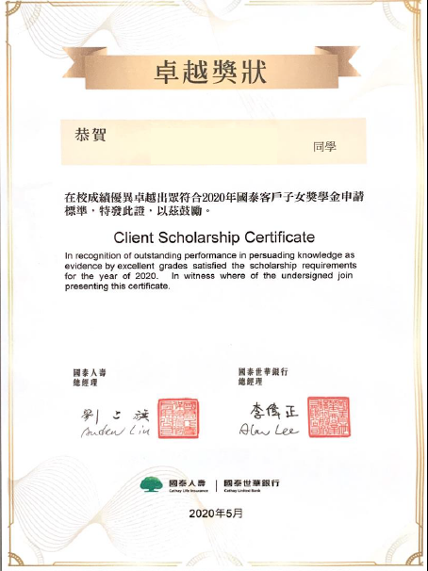
項目 | 內 容 | 占比
5 | 其他有利審查文件 (社團參與、學校幹部、特殊才能、其他) | 10%

Slide 17
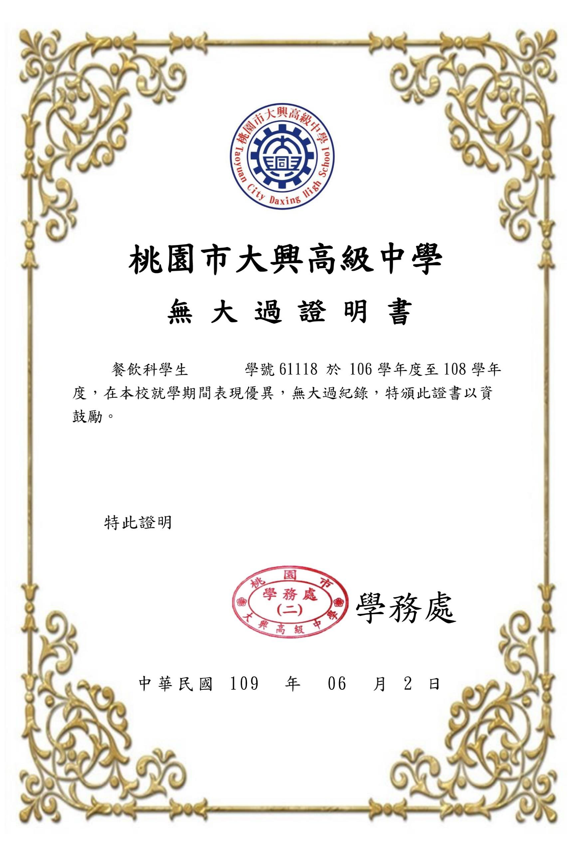
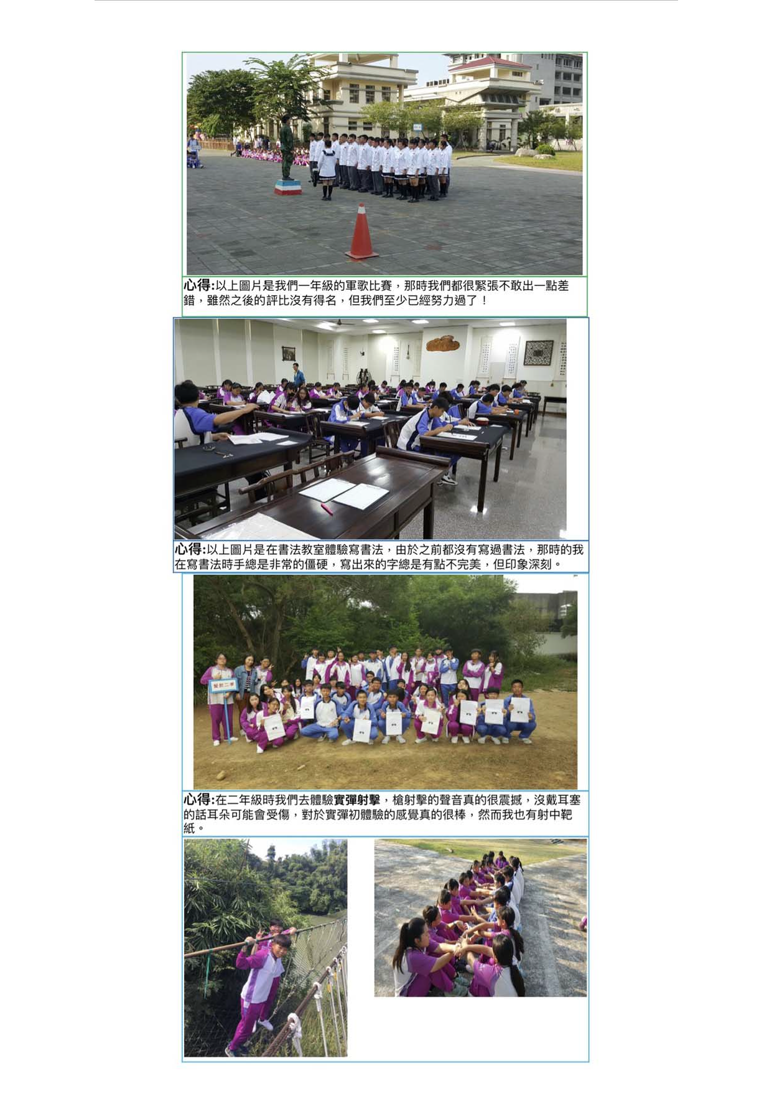
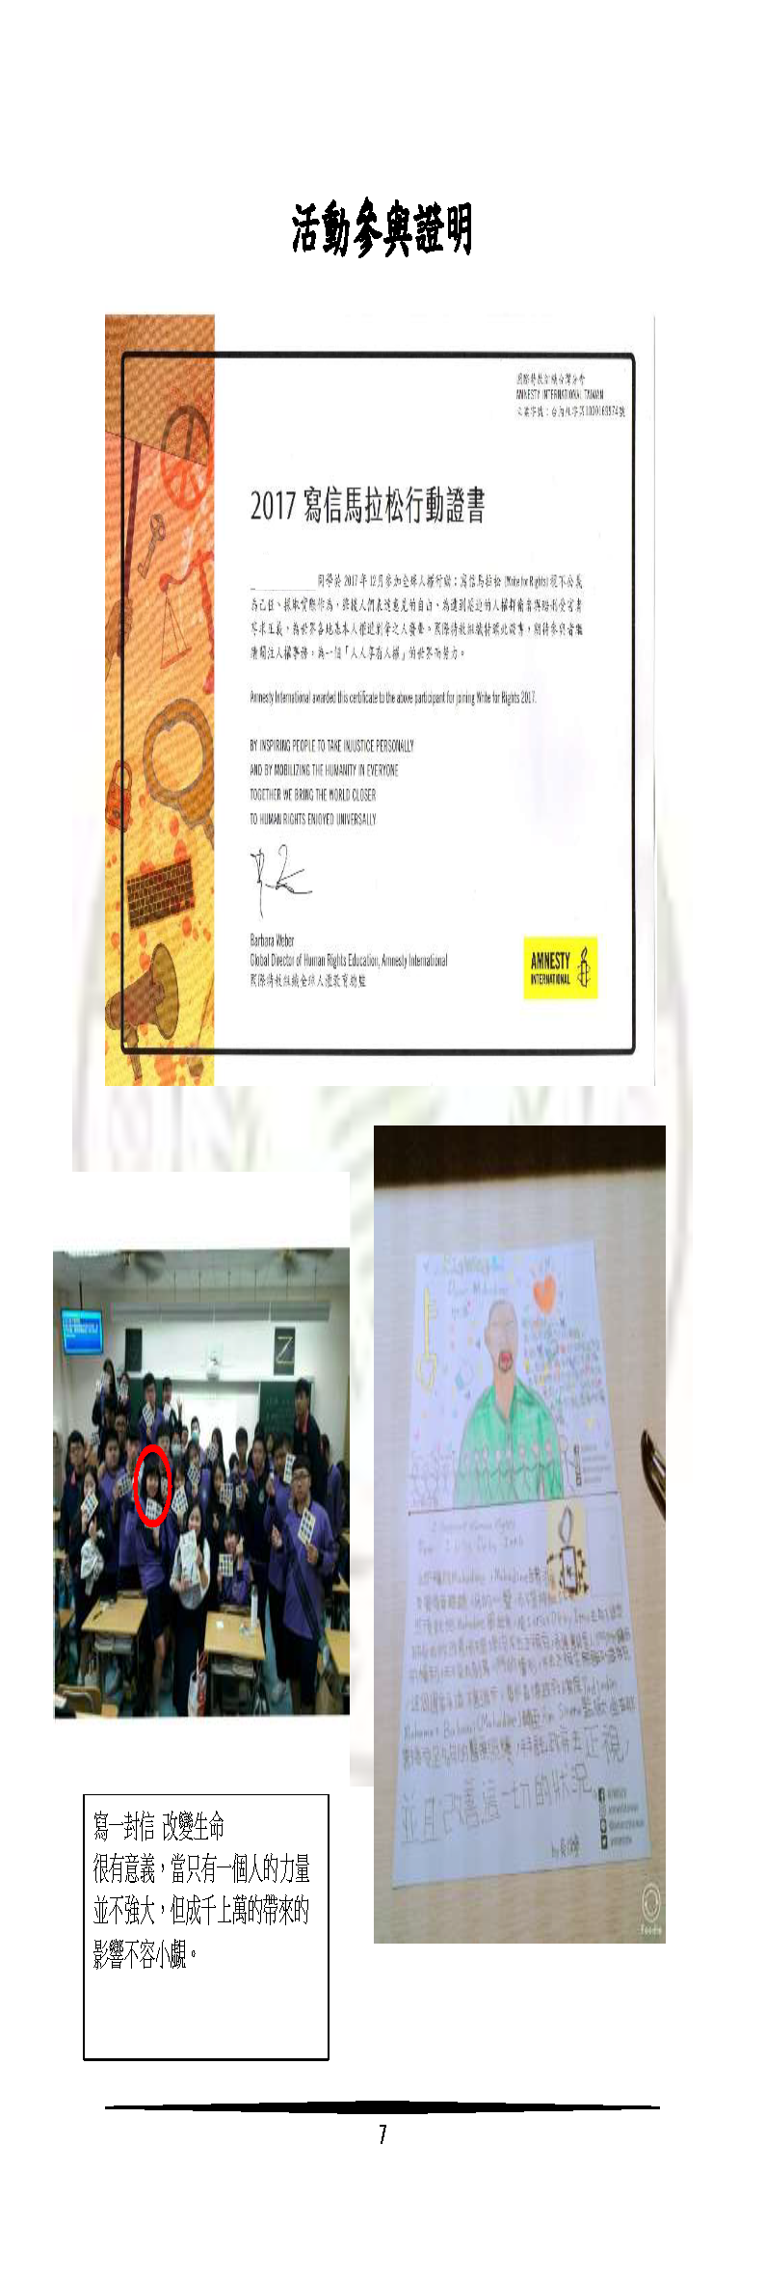
項目 | 內 容 | 占比
5 | 其他有利審查文件 (社團參與、學校幹部、特殊才能、其他) | 10%

Slide 18
項目 | 內 容 | 占比
5 | 其他有利審查文件 (社團參與、學校幹部、特殊才能、其他) | 10%

Slide 19
嶺東科大財金系
預祝各位同學110金榜題名

